Slide 1
半導体入門講座・第17回
計測と検査：何を測り、何枚測るか
ウェーハは何百もの工程を数週間から数か月かけて進んでから、ようやく電気を流して試せます。最後になって間違いに気づいたのでは遅すぎるので、大事な工程が終わるたびに、正しくできたかを確かめます。
半導体入門講座：チップの一生をたどる
授業や非営利の目的なら無料で使えます。fab24hrと明記してください。販売することや、自分の作品として使うことはできません。
fab24hr.com/ja/learn/metrology/
fab24hr
Notes:
ウェーハは何百もの工程を数週間から数か月かけて進んでから、ようやく電気を流して試せます。最後になって間違いに気づいたのでは遅すぎるので、大事な工程が終わるたびに、正しくできたかを確かめます。

Slide 2
半導体入門講座・第17回
わかること
1 ウェーハが完成するまで待たずに、なぜ途中で測るのかを説明できる。
2 計測と検査を区別し、膜厚、線幅、重ね合わせがそれぞれおおよそどう測られるか、欠陥検査と欠陥レビューの違いを言える。
3 計測や欠陥の走査がなぜ多くは抜き取りで、モニターウェーハも入れるのか、多く測ることと少なく測ることにそれぞれどんな代償があるかを説明できる。
fab24hr.com/ja/learn/metrology/
fab24hr

Slide 3
半導体入門講座・第17回 · 一歩ずつ 1/3
一歩ずつ
1 大事な工程が終わったら、すぐに正しくできたかを確かめる。
なぜ：ウェーハは何百もの工程を数週間から数か月かけて進み、最後にやっと電気を流してチップが動くかを試せます。
しないと：最後になって50番目の工程の間違いに気づけば、何週間分もの作業がむだになり、同じ装置をあとで通ったウェーハもだめになっているかもしれません。
2 リソグラフィのあとにまず測り、正しいと確かめてからエッチングに進む。
なぜ：パターンがずれても、エッチングの前ならレジストをはがして焼き直せます。
しないと：削ってから気づいても戻れません。削った材料は取り戻せないからです。
3 数字を測る。膜の厚さ、線の幅（線幅）、上下の層の重なり具合（重ね合わせ）。
なぜ：どれだけ、どちらにずれたかがわかれば直せます。たとえば重ね合わせのずれは露光装置に渡し、前もって決めた計算どおりに、次のロットで補正します。
しないと：測らなければ、どれだけ、どちらにずれたかわからず、次のロットを補正する数字もありません。
fab24hr.com/ja/learn/metrology/
fab24hr

Slide 4
半導体入門講座・第17回 · 一歩ずつ 2/3
一歩ずつ
4 光でウェーハ全体を走査し、各チップをとなりのチップと引き算して、違うところを怪しい点として記録する（検査）。
なぜ：厚さがちょうどよくても、ほこりがのっているかもしれません。チップの上は線だらけで、まったく同じとなりと引き算してはじめて、余計なものが浮かび上がります。
しないと：パーティクルが1つ悪い場所に落ちるだけで、2本の線がつながったり線が切れたりします。となりと比べなければ、線の中に埋もれて見逃されます。
5 怪しい点の一部を選び、電子顕微鏡で座標をたどって拡大して撮り、分類する（欠陥レビュー）。
なぜ：光でわかるのは「ここに何かがある、大きさはこのくらい」だけで、パーティクルか傷か残りかすかはわかりません。欠陥の種類によって出どころも違います。
しないと：よく見ずに直しにいくと、別の装置を直してしまうかもしれません。
6 すべてのウェーハを測ったり走査したりはしない。1ロットから数枚、1枚につき数か所を測り、別にモニターウェーハを定期的に流して装置を見る。
なぜ：測るのは確かめるためで、ウェーハがよくなるわけではありません。全部測れば、ロットが計測装置の前に行列をつくります。
しないと：抜き取りが少なすぎると、2回の計測のあいだに装置が少しずつずれたとき、その間につくったロットを1つずつ追いかけることになります。
fab24hr.com/ja/learn/metrology/
fab24hr

Slide 5
半導体入門講座・第17回 · 一歩ずつ 3/3
一歩ずつ
7 数字を管理図に打ち、管理限界を出たり片側に寄り続けたりしたら、そのロットをホールド（その場にとどめる）して測り直す。
なぜ：数字が変わったのは、工程が変わったからかもしれず、計測装置のほうがずれたのかもしれません。
しないと：計測装置のずれに気づかなければ、まちがった数字で工程を調べることになります。だから計測装置も、値のわかっている標準ウェーハを定期的に測ります。
fab24hr.com/ja/learn/metrology/
fab24hr

Slide 6
半導体入門講座・第17回 · 要点の解説 1/4
なぜ途中で測るのか
ウェーハは何百もの工程を数週間から数か月かけて進み、最後にやっと電気を流して、チップが動くかどうかを試せます。そのときになって50番目の工程で間違えていたとわかれば、何週間分もの作業がむだになり、そのあとで同じ装置を通ったウェーハもだめになっているかもしれません。だから大事な工程が終わるたびに確かめます。ビルを1階建てるごとに検査するのと同じです。まだ救える間違いもあります。リソグラフィでパターンがずれても、エッチングの前ならはがして焼き直せます。削ってしまえば戻れないので、リソグラフィ直後の計測はとくに大事です。
fab24hr.com/ja/learn/metrology/
fab24hr

Slide 7
半導体入門講座・第17回 · 要点の解説 2/4
計測は「どれだけ」、検査は「あるかないか」
計測で得られるのは数字です。膜の厚さ、線の幅（線幅）、この層と下の層がどれだけぴったり重なっているか（重ね合わせ）。透明な膜は光で測り、反射してきた色から厚さを逆算するので、ウェーハに触れません。いちばん細い線は数十ナノメートルかそれ以下しかなく、ふつうの光学顕微鏡では見分けられないので、電子顕微鏡で撮ることが多く、ラインでは密に並べた線の小さな区画に光を当て、モデルから線幅を逆算する方法もよく使われます。重ね合わせは、チップとチップのあいだの細い帯（スクライブライン）に焼いた大小2つの四角が、まっすぐ入れ子になっているかで見ます。検査は、ウェーハ全体を走査して、パーティクルや傷、切れたパターンを探します。両方が正しくて、はじめてよいチップになります。
fab24hr.com/ja/learn/metrology/
fab24hr

Slide 8
半導体入門講座・第17回 · 要点の解説 3/4
欠陥はどう探す？ 光で走査し、となりと比べ、一部をよく見る
検査装置は光でウェーハ全体を走査します。パターンのあるウェーハは表面じゅうが線なので、1枚の画像だけでは、どれが設計どおりの線で、どれが余計なかたまりかが分かりません。でも、どのチップのパターンもまったく同じです。そこで装置は、各チップの画像からとなりのチップの画像を引き算します。同じところは消え、残った違うところを座標つきで怪しい点として記録します。光の検査は速く走査できますが、それが何なのかまでは見えないので、電子顕微鏡が座標をたどって一部の点を拡大して撮り、分類します。これが欠陥レビューです。欠陥の種類によって出どころが違うので、よく見ずに直しにいくと、別の装置を直してしまうかもしれません。この方法には死角もあります。どのチップの同じ場所にもある問題（1ショットに1チップだけを焼くマスクについた汚れなど）は、引き算で一緒に消えてしまうので、設計図と比べるか、マスクそのものを調べて見つけます。
fab24hr.com/ja/learn/metrology/
fab24hr

Slide 9
半導体入門講座・第17回 · 要点の解説 4/4
全部は測れない。だから抜き取りとモニターウェーハ
測ってもウェーハがよくなるわけではなく、確かめるだけです。測るたびに時間がかかり、計測装置も高価です。全部のウェーハの全部の点を測れば、ロットが計測装置の前に行列をつくり、完成までの時間も延びます。だから多くは抜き取りです。1ロットは多くて25枚、そこから数枚選び、1枚につき数か所を測ります。欠陥の走査も同じで、走査するのは数枚だけということが多く、それも現像、エッチング、CMP（研磨）といった大事な工程のあとに置きます。新しいプロセスや修理したばかりの装置はこまめに走査し、安定すれば回数を減らします。さらにモニターウェーハ、つまりお客さんのものではなく装置を確かめるためのウェーハも入れます。たとえば炉では1回ごとに上、中、下に数枚はさみ、出てきたら膜がどれだけついたかを測ります。代償は、2回の計測のあいだに装置が少しずつずれると、その間につくったロットを1つずつ追いかけることになる点です。測った数字は、1点ずつ管理図に打っていきます。
fab24hr.com/ja/learn/metrology/
fab24hr

Slide 10
半導体入門講座・第17回
よくある誤解
よく聞く：測れば測るほどよい。できれば全部のウェーハの全部の点を測りたい。
実は：計測は確かめるだけで、ウェーハをよくはしません。全部測れば、ロットが計測装置の前に並び、完成も遅れます。だから「多く測って安心」と「少なく測って速く流す」のあいだで選びます。装置がずっと安定している工程では、ロットごと計測を飛ばすこともあり、最近不安定な装置なら測るロットを増やします。
よく聞く：測った数字がずれていたら、プロセスに問題がある。
実は：計測装置のほうがずれていることもあります。だから数字が限界を出たり片側に寄り続けたりしたら、まず測り直すことがよくあります。計測装置も、値がわかっている標準ウェーハを定期的に測って、自分がずれていないことを確かめます。プロセスだとはっきりしてから、装置や前の工程を調べます。
fab24hr.com/ja/learn/metrology/
fab24hr

Slide 11
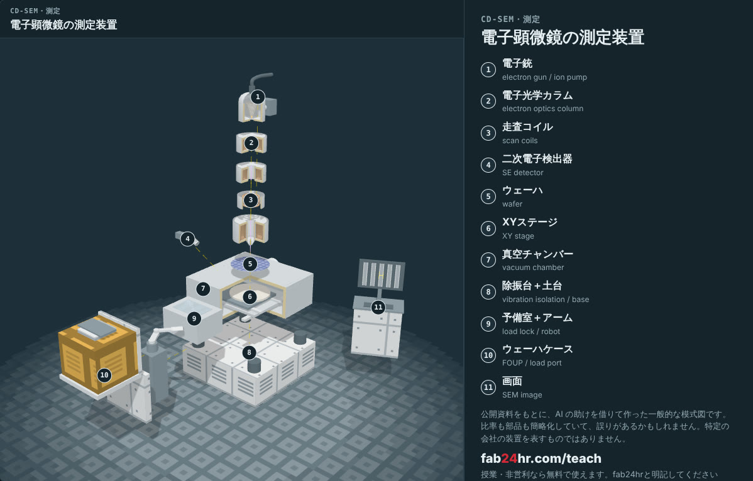
半導体入門講座・第17回 · 見る：分解して見られる装置
fab24hr.com/ja/learn/metrology/
fab24hr
Notes:
電子顕微鏡の測定装置：https://fab24hr.com/ja/?tool=cdsem

Slide 12

半導体入門講座・第17回
遊ぶ
第2章「一工程ずつ」から：2日目に計測装置へ行き、炉の1回分のモニターウェーハを測る
スマホで読み取って、ここから遊ぶ
fab24hr.com/ja/?story=2&utm_source=slides
fab24hr.com/ja/learn/metrology/
fab24hr

Slide 13
半導体入門講座・第17回
考える
1 多く測れば安心、少なく測ればロットが速く流れます。あなたが担当する装置が最近少し不安定なら、測るロットをどれだけ増やすか、どう決めますか？ まず誰に相談しますか？
2 「となりのチップと比べる」方法では、どのチップにもある問題は見つかりません。あなたの生活や仕事にも、「みんな同じだから見えない」間違いはありますか？ どうやって見つけますか？
fab24hr.com/ja/learn/metrology/
fab24hr

Slide 14
半導体入門講座・第17回
必読
半導体工場は、工程がうまくいったかをどう確かめる？ 計測と検査の違い
fab24hr.com/ja/blog/what-is-metrology/
欠陥検査とは？ ウェーハ上のパーティクルや傷をどう見つける？
fab24hr.com/ja/blog/defect-inspection/
fab24hr.com/ja/learn/metrology/
fab24hr

Slide 15
半導体入門講座・第17回
半導体入門講座：チップの一生をたどる
https://fab24hr.com/ja/learn/metrology/
公開されている教科書、業界の標準、大学の講義資料、論文をもとにまとめました。ゲームに出てくる会社、人物、装置の番号、数字は架空のものです。
授業や非営利の目的なら無料で使えます。fab24hrと明記してください。販売することや、自分の作品として使うことはできません。
公開資料をもとに AI の助けで作った一般的な模式図。誤りがあるかもしれません。特定の会社の装置ではありません
fab24hr.com/ja/learn/metrology/
fab24hr

